Slide 1
LGMD2的设计思路
汇报人 大数据技术与工程 2112215090 孟振川

Slide 2
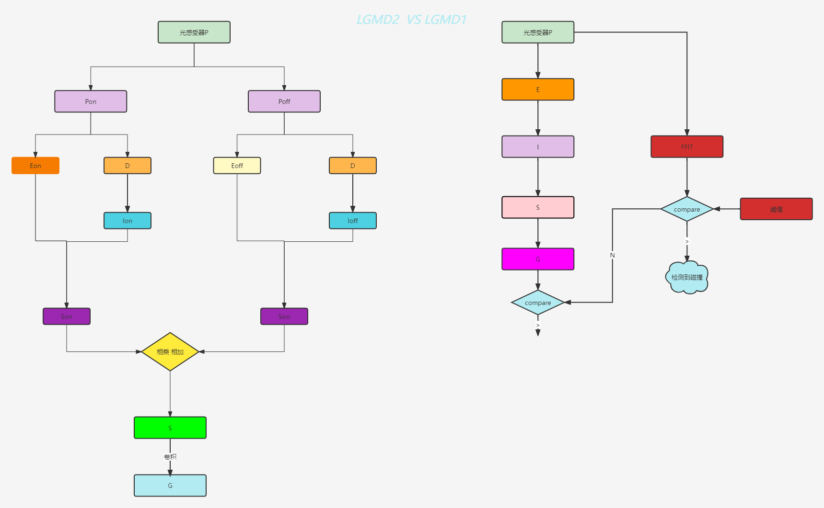
soff
medulla
Retina
lobula
Lamina

Slide 3
std::thread thd1;
std::thread thd2;
ff
medulla
Retina
lobula
Lamina

Slide 4
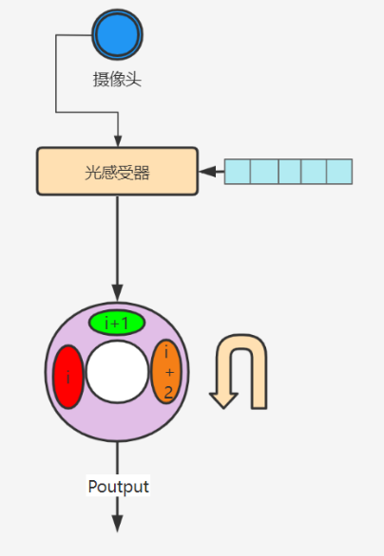
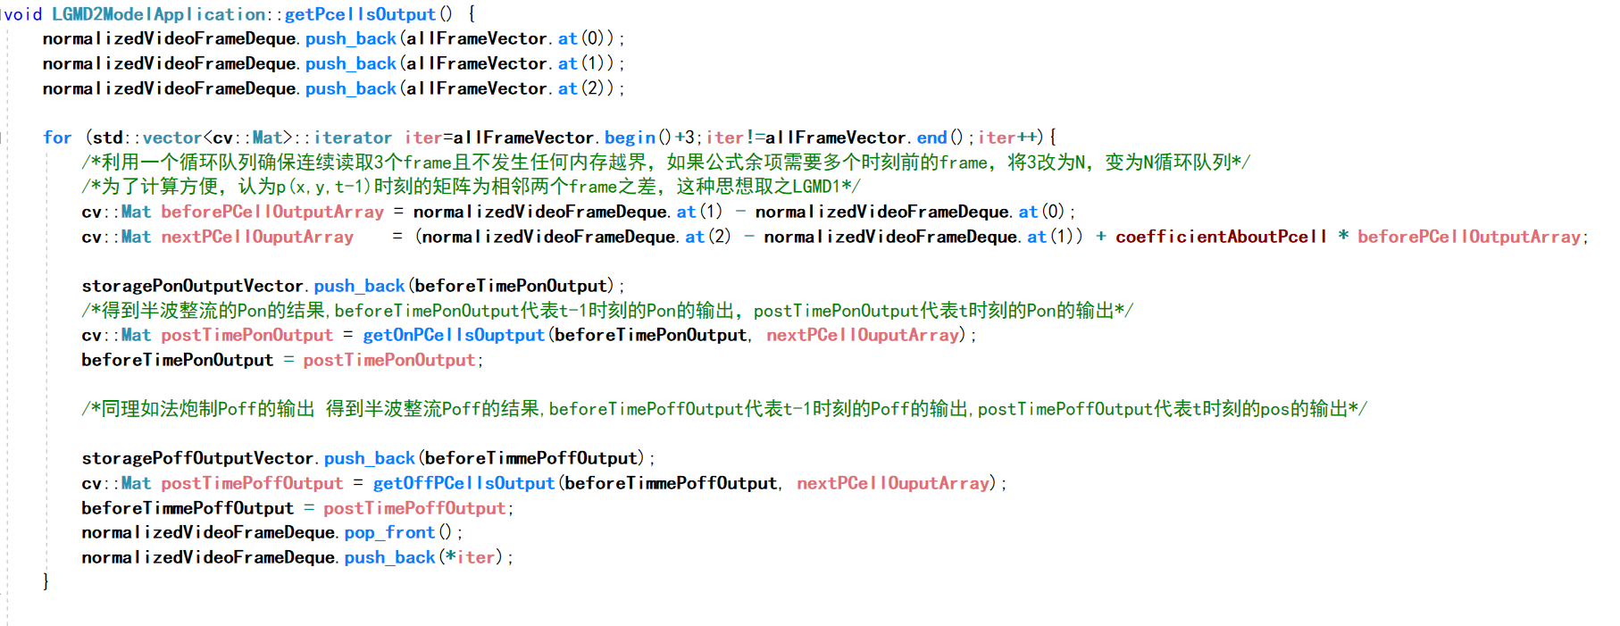
光感受器是如何采集数据的？
P(x,y,t)

Slide 5

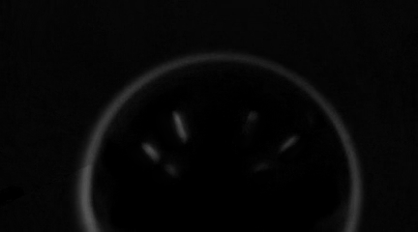
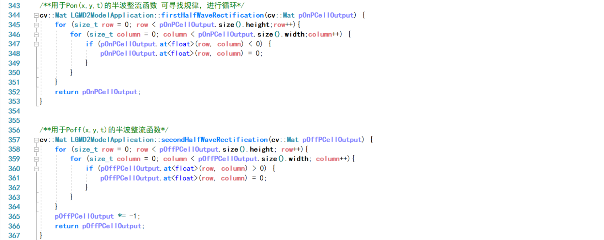
半波整流是为了什么？ 亮的更亮 暗的更暗
Poff
Pon

Slide 6
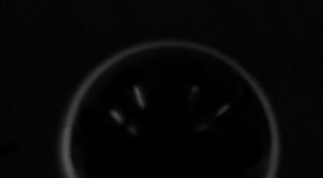
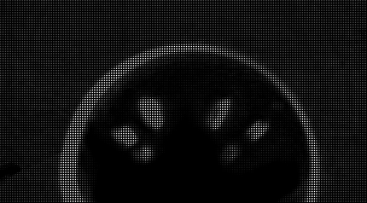
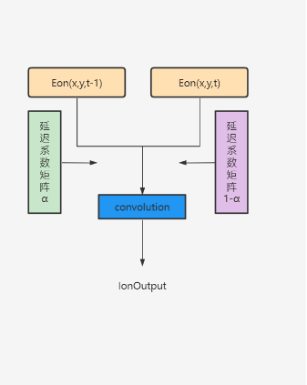
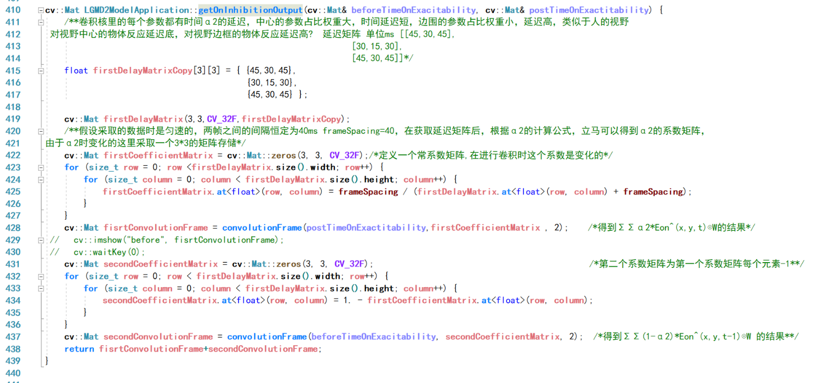
Ion是如何通过计算得到的？
Eon
Ion 经过卷积区域亮度增加
W={ {0.25，0.5，0.25}， 延迟矩阵M{{45，30，45}，
{0.5， 2 ，0.5 } {30，15，30}，
{0.25，0.5，0.25}} {45，30，45}}
延迟系数矩阵α2={ {60/(60+45),60/(60+30),60/(60+45)},
{60/(60+30),60/(60+15),60/(60+30)}
{60/(60+45),60/(60+30),60/(60+45)}}

Slide 7
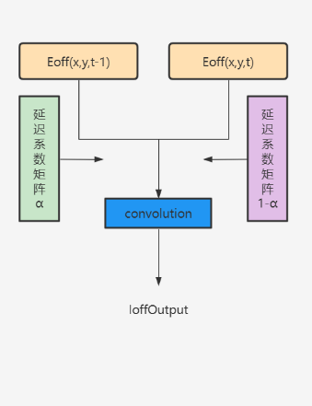
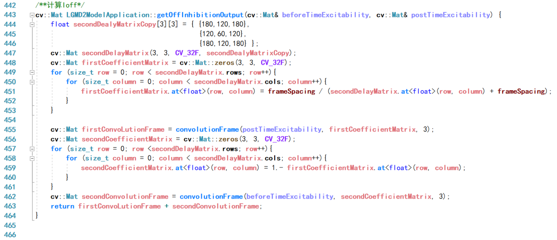
同理 Ioff是如何通过计算得到的？
W={ {0.125，0.25，0.125}， 延迟矩阵M{{180，120，180}，
{0.25， 1 ， 0.25 } {120，60， 120}，
{0.125，0.25，0.125}} {180，120，180}}
延迟系数矩阵α2={ {60/(60+180),60/(60+120),60/(60+180)},
{60/(60+120),60/(60+60),60/(60+120)}
{60/(60+180),60/(60+120),60/(60+180)}}

Slide 8
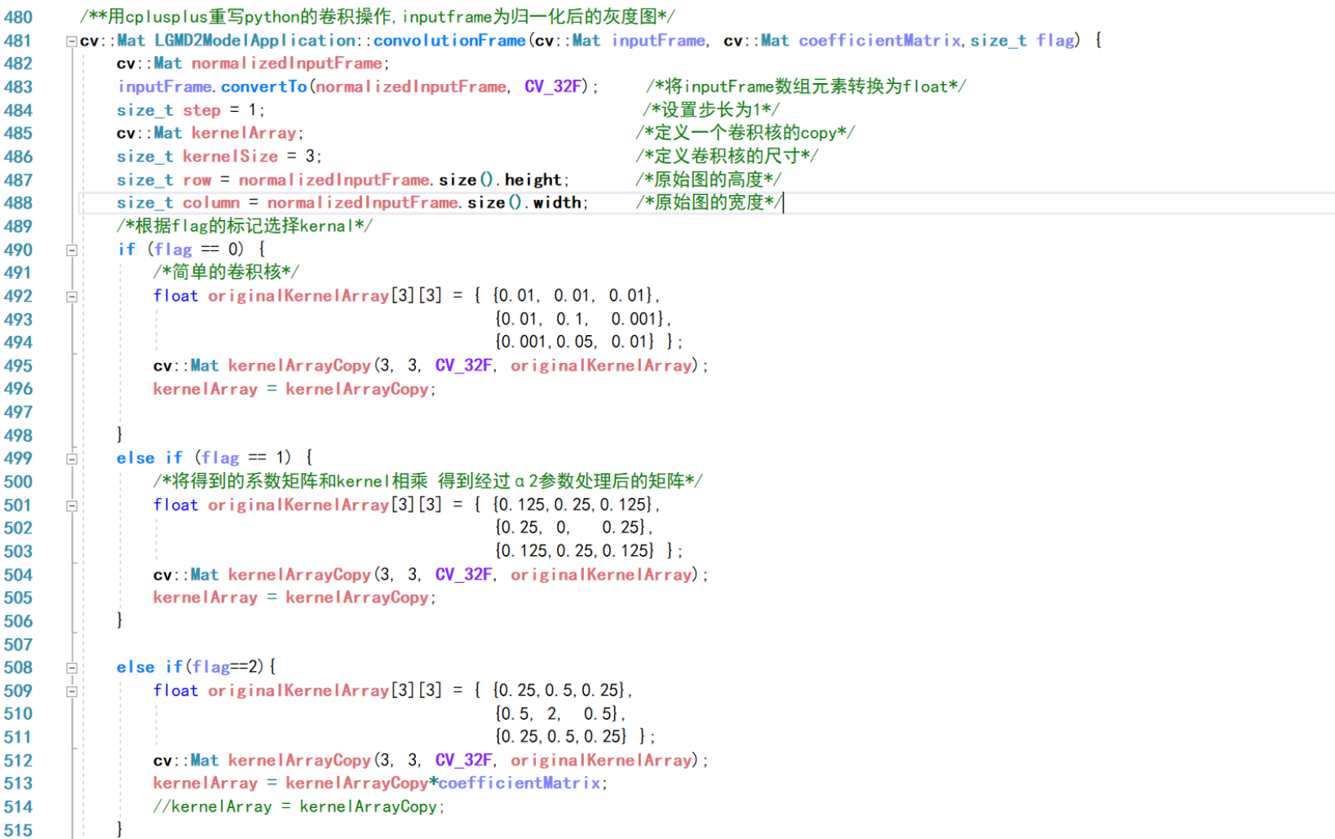
卷积的过程 正确的选择kernel

Slide 9
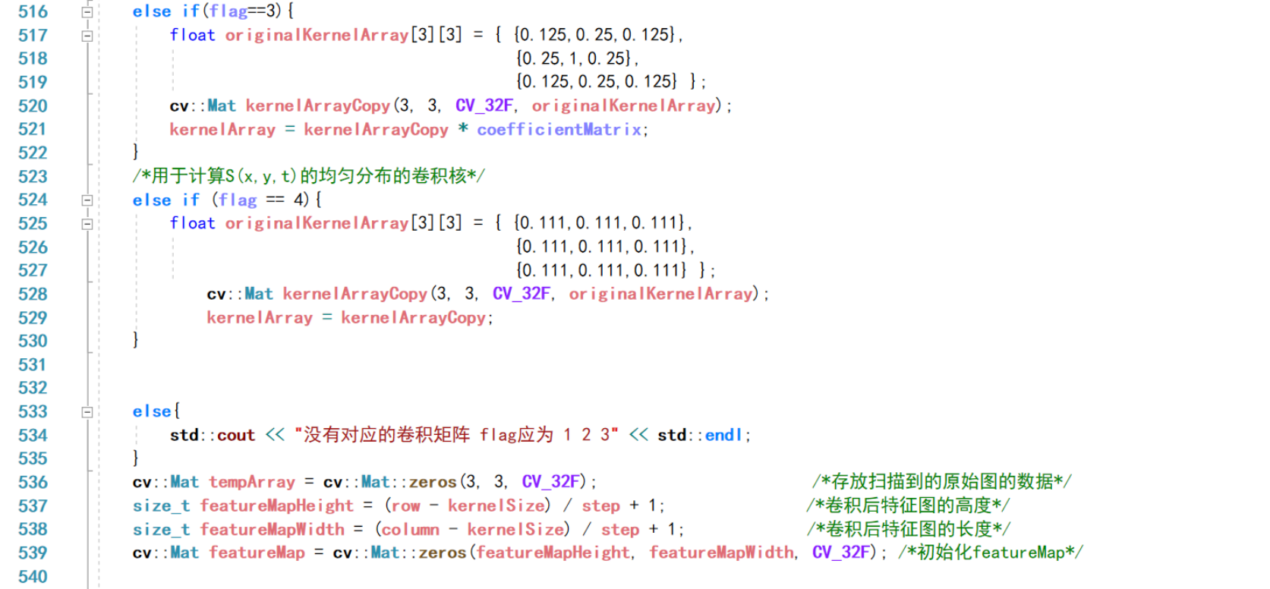

Slide 10
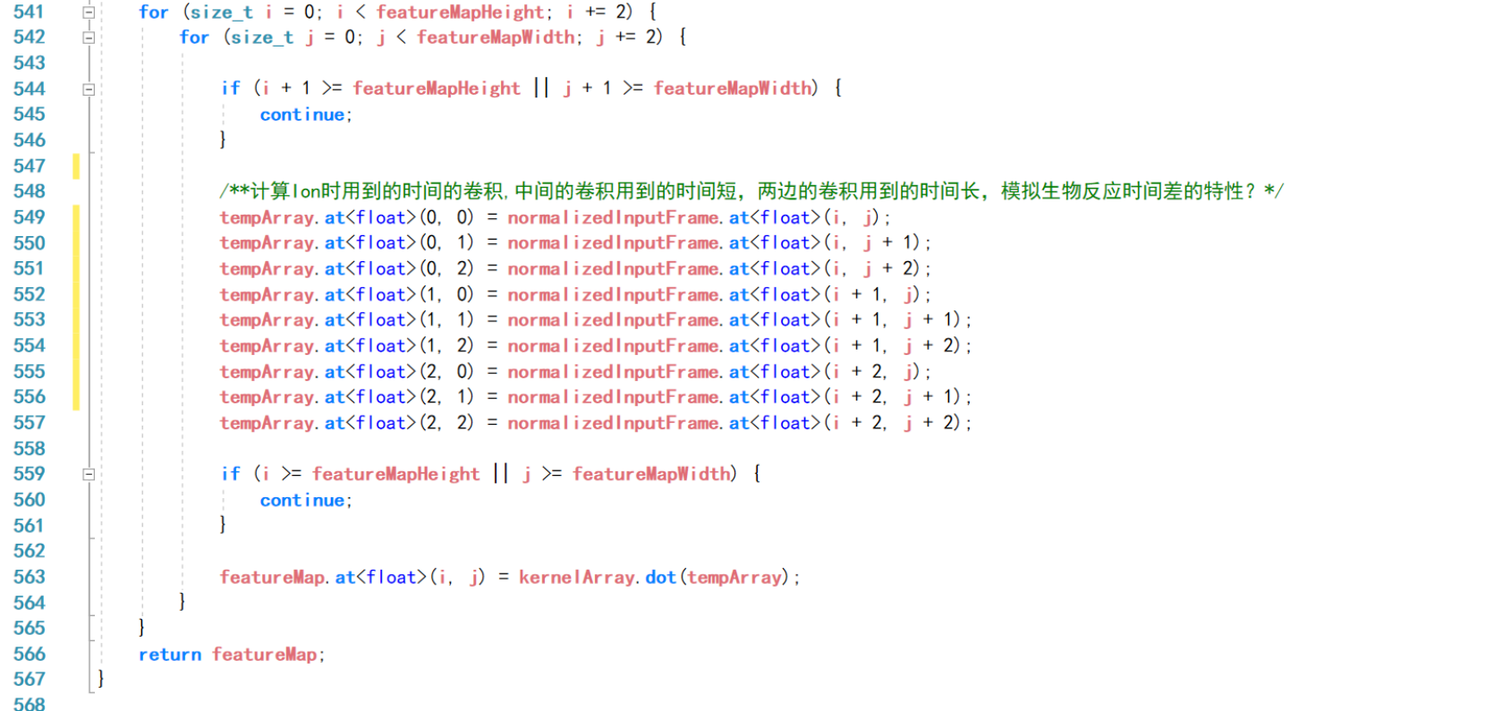
正确的卷积过程，时刻防止下标越界

Slide 11
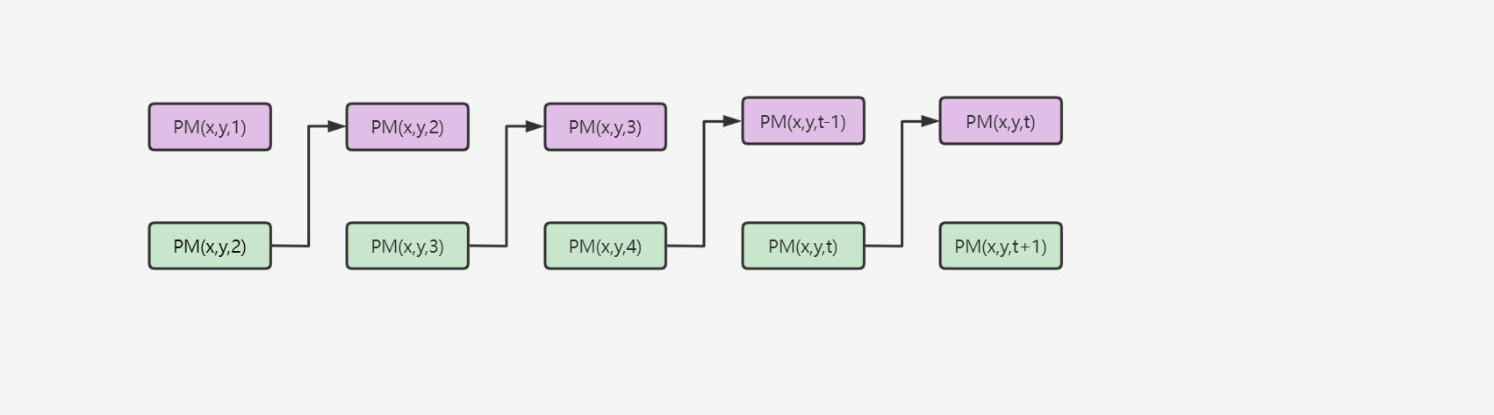
如何快速的计算Son的输出？理清各个参数的依赖关系
最终别忘了这个整流哟
滤波，需要计算两次PM(t)吗？ 不需要 ，Son(x,y,t)的计算会用到PM(t),PM(t-1) Son(x,y,t+1)的计算会用到PM(t),你大概在写程序的时候可以使用这样的思路..............

Slide 12
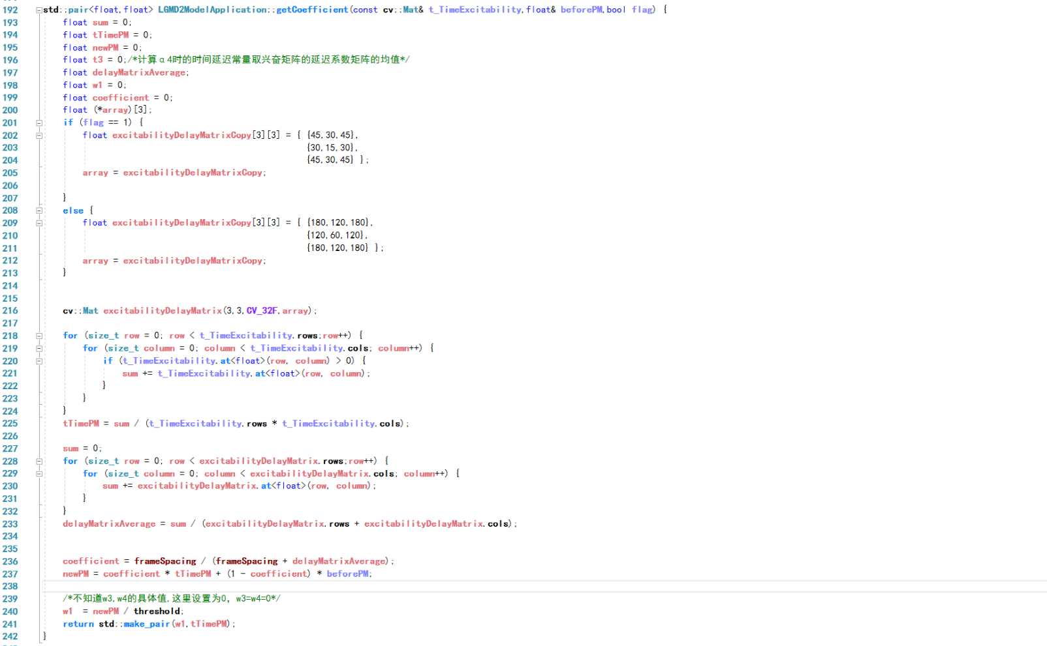
用于计算w1(t) 的
传入的PM(x,y,t-1)
计算w1(t)还是w2(t)
用来计算PM(x,y,t)
用于计算w2(t)的
取延迟矩阵的均值
计算当前时刻的P(x,y,t)
返回{w1(t),P(x,y,t)},其中P(x,y,t)作为下一次计算w(t+1)时刻的float参数‘；

Slide 13
同理 ，Soff的输出你也应该会计算了.........
最终别忘了这个整流哟
你大概可以将w3视为延迟矩阵的均值

Slide 14
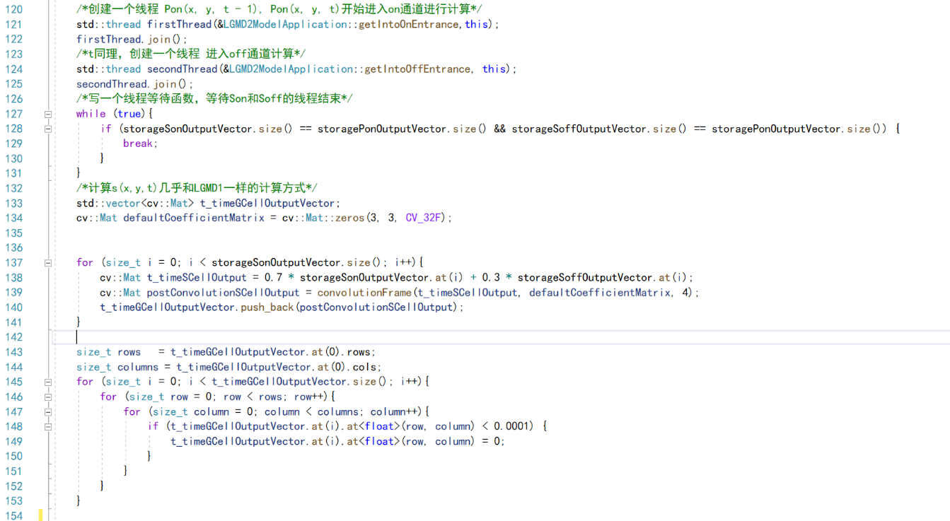
让我们看一看最终的输出的大致程序思路，这与LGMD1有着许多相似的地方.......................
thread_1
thread_2
线程等待
得到S(x,y,t)的输出
通过均匀的卷积核来去除S孤立的噪声点
cpu的精度很高，会出现e-12这么小的数据，我想去除掉G一些不明显的很接近黑色的像素点，因为这些像素的决定权很小.........................
IF G(x,y,t)>0.0001 THEN:
G(x,y,t) SAVE
ELSE:
G(x,y,t)=0

Slide 15
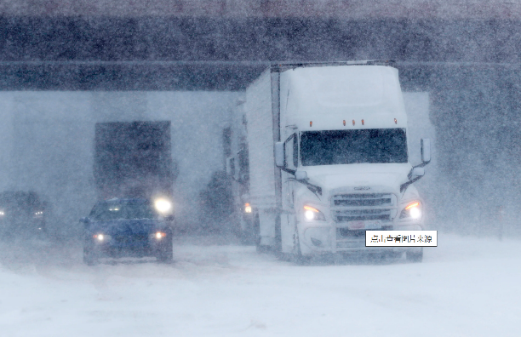
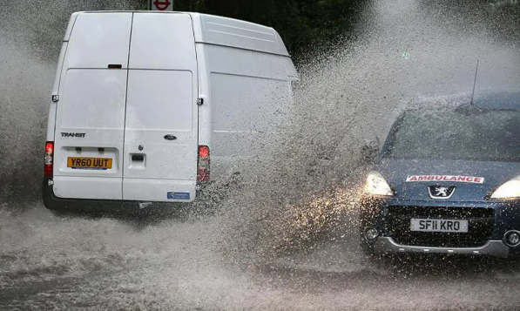

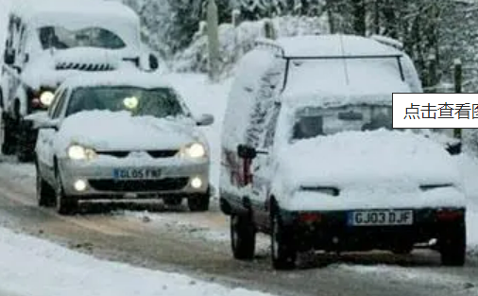
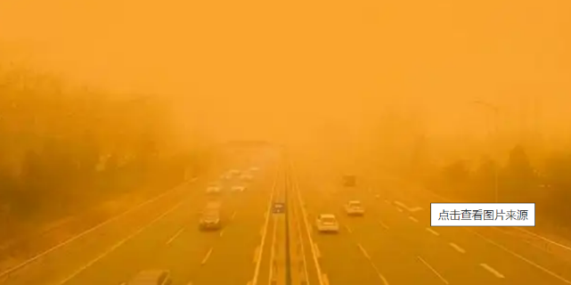
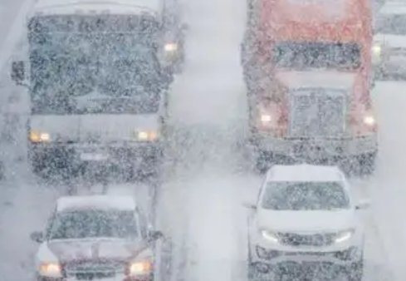
展望
在极端的恶劣天气下，视觉系统如何更加的有效工作............................................

Slide 16
谢谢大家的观看

